Slide 1
ZÁKLADY HISTOLOGIE
doc. RNDr. Alena Žákovská, Ph.D.
Mgr. Monika Dušková, Ph.D.
RNDr. Helena Nejezchlebová, Ph.D.

Slide 2
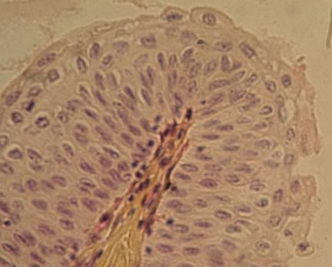
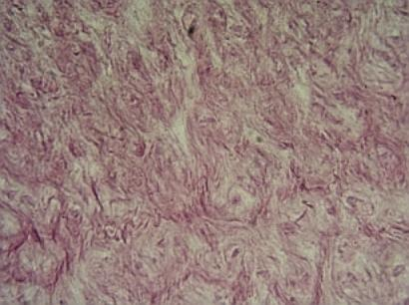
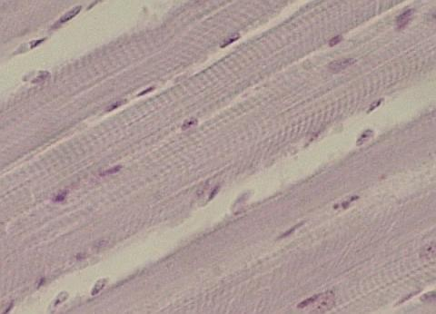
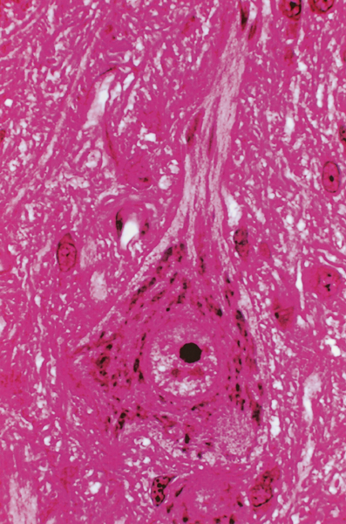
Histologie – nauka o tkáních
Podle množství buněk a mezibuněčné hmoty se rozlišují:
4 základní typy tkání :
epitelová
pojivová
svalová
nervová
epitel
pojivo
Tkáň – orgán – orgánová soustava
svalová tkáň
nervová tkáň

Slide 3
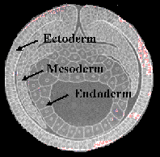
Epitelová tkáň
Původ v embryogenezi ze všech tří zárodečných listů:
Ektoderm: pokožka, potní žlázy, výstelka dutin komunikujících s povrchem
Endoderm: výstelka trávicího traktu, dýchacího systému, játra, slinivka
Mezoderm: výstelka cév (endotel) a tělních dutin (mezotel), pohlavního a močového ústrojí
Funkce: krycí, výstelková, absorpční, sekreční, transportní
Vlastnosti:
Buňky těsně u sebe, minimum mezibuněčné hmoty, buněčné kontakty
Polarita buněk
– apikální - na zevním, vnitřním povrchu, rozhraní dvou prostředí (řasinky, bičíky, mikroklky, kartáčový lem…), fce: sekrecwe absorpce, pohyb obsahu lumina
– bazální - kontakt s bazální laminou, nejblíž krev. zásobení
– laterální strana – vzájemné spojení pomocí spojů
Avaskularizace – epitely jsou bezcévné, výživa z pojiva

Slide 4
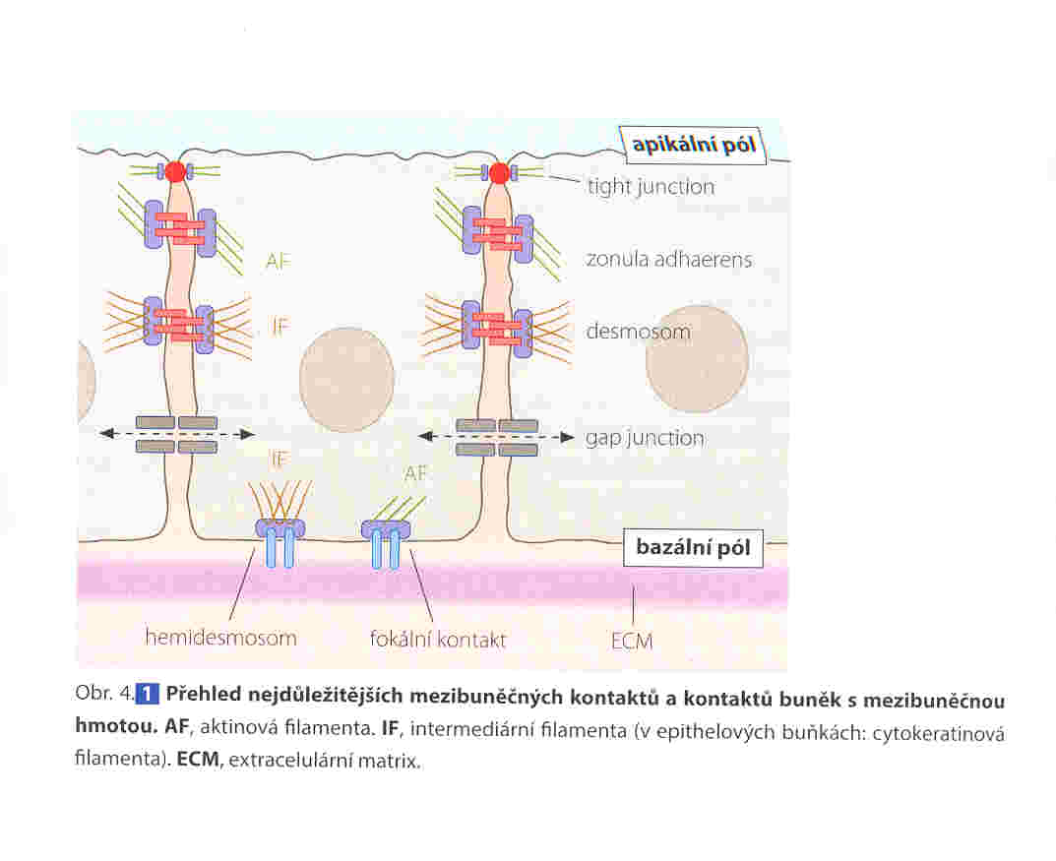
Buněčné kontakty, mezib. komunikace
Těsná spojení (tight junction - zonula occludens) pásek obkružující celou buňku, opakovaná místní splynutí zevních vrstev, tvorba zatmelení
Adhezní spojení (a) zonula adherens - pásový desmosom, desmozom, c) hemidesmozom) a)podoba pásku, elektrodenzní ploténky z každé buňky, do destiček upínání aktonových filament z každé b., mezi ploténkami cadheriny (transm,emb. Proteiny), b) bodové spojení, zrnité ploténky, intermediální filamenta C) na bazální straně
Komunikační spojení (nexus - gap junction) – cirkulární políčka, transmembránové proteiny probíhají napříč membránami. Vznik pórů mezi buňkami, přenos iontů

Slide 5
Bazální strana buněk
Bazální lamina x bazální membrána
BL: lamina densa a lamina lucida (obě z epitelu) a lamina reticularis (z pojiva)
BM: zdvojená bazální lamina
Složení: Glykosaminoglykany, retik a kolag. vlákna
Funkce:
regulace výměny látek
regulace dělení a migrace buněk
mezibuněčné komunikace
mechanická opora buněk

Slide 6
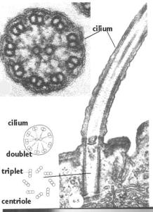
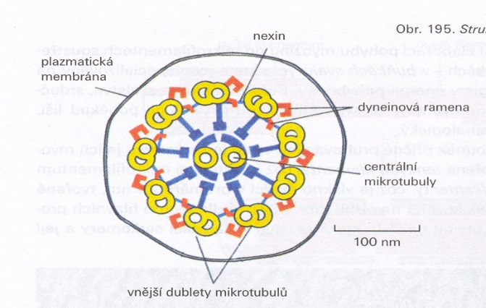
Apikální strana
Mikroklky (microvilli):
ohraničené membránou, délka 1 µm, aktinová mikrofilamenta ukotvená do terminální sítě. Kartáčový lem.
Řasinky (kinocilie):
ohraničené membránou, délka až 10µm, bazální tělísko, centrální dvojice mikrotubulů a kolem 9 párů mikrotubulů

Slide 7
Typy epitelů
Podle funkce: krycí a žlázové
Podle uspořádání buněk: plošný (endotel), trámčitý (játra), retikulární (brzlík)
Podle počtu vrstev: jednovrstevný (žaludek, střevo) a vrstevný (pokožka, jícen)
Podle tvaru buněk: dlaždicový (endotel), kubický (tubuly ledvin), cylindrický (střevo)
Podle funkce: krycí (pokožka) a výstelkové (dutiny), resorpční (střevo), řasinkové (průdušnice), smyslové (čichový epitel), respirační (plicní alveoly), zárodečné (gonády), pigmentové (sítnice), žlázové (endo a exokrinní žlázy)

Slide 8
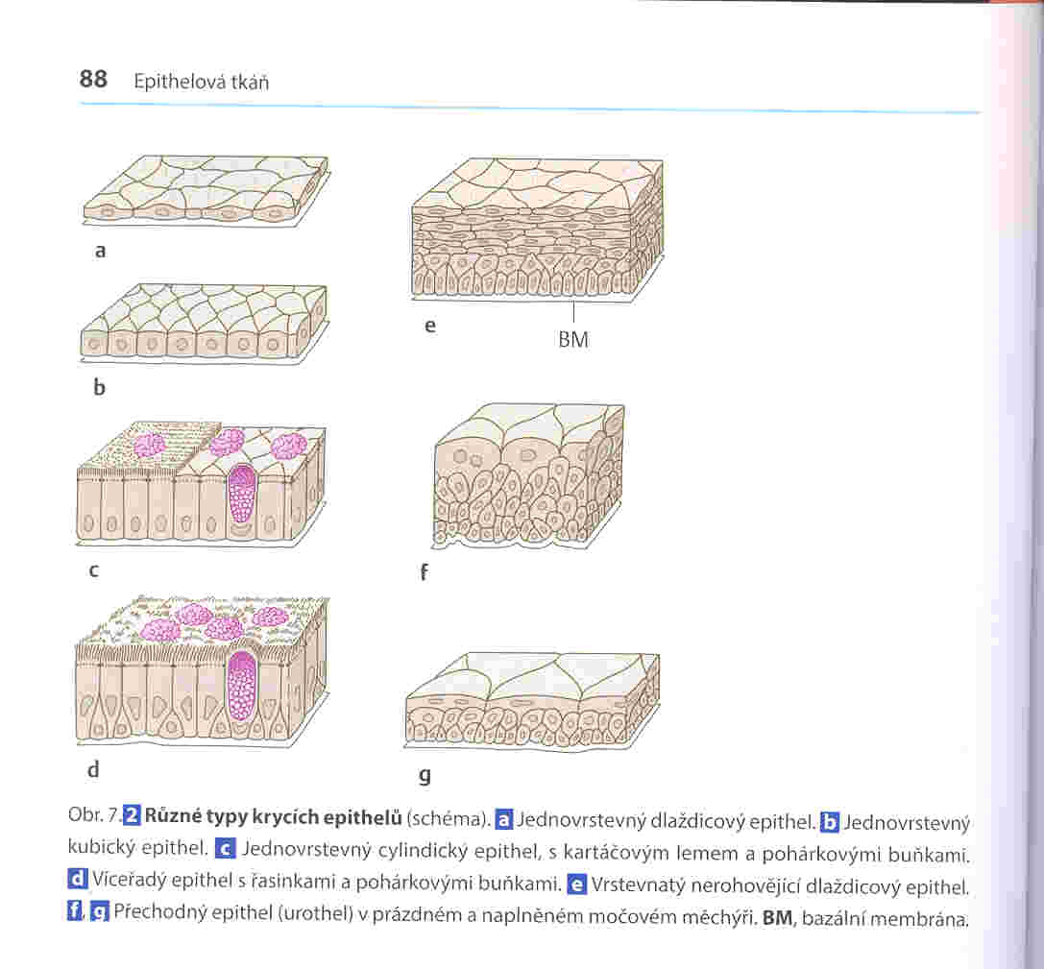

Slide 9
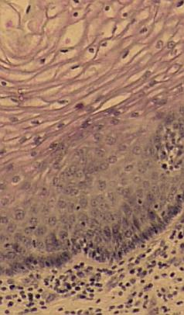
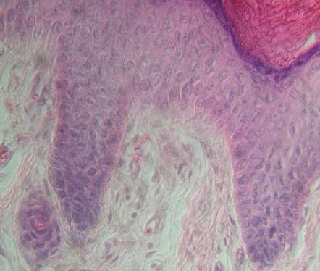
Epitel vícevrstevný:
Nerohovatějící – vlhké sliznice, povrchové buňky
ploché mají jádra
Rohovatějící – suchý, povrchové buňky odumřelé
keratinizace, povrch kůže
Kůže: pokožka (epitel) a škára (pojivo)
Vrstvy epitelu:
Stratum basale
Stratum spinosum
Stratum granulosum
Stratum lucidum
Stratum corneum

Slide 10
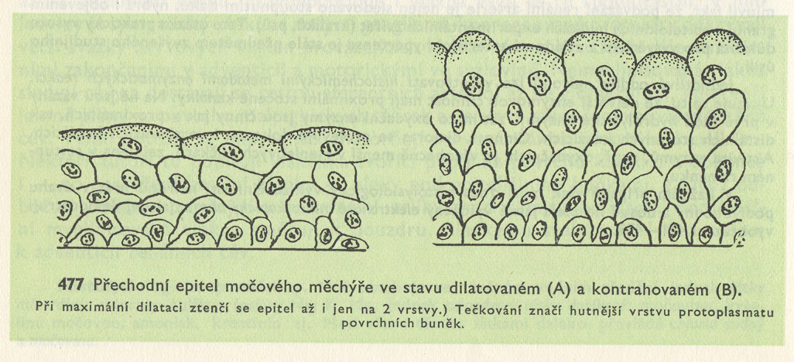
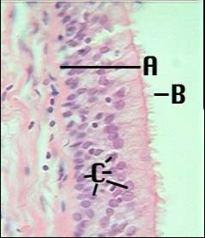
Víceřadý cylindrický epitel:
Všechny buňky v kontaktu s bazální laminou, k apikálnímu povrchu dosahují jen některé
V dýchacích cestách (nosní dutina, průdušnice, bronchy)
Přechodný epitel:
Změna počtu vrstev podle dilatace orgánu
V močovém ústrojí
A : vrstva epitelové tkáně
B: řasinky
C: jádra epitelových buněk

Slide 11
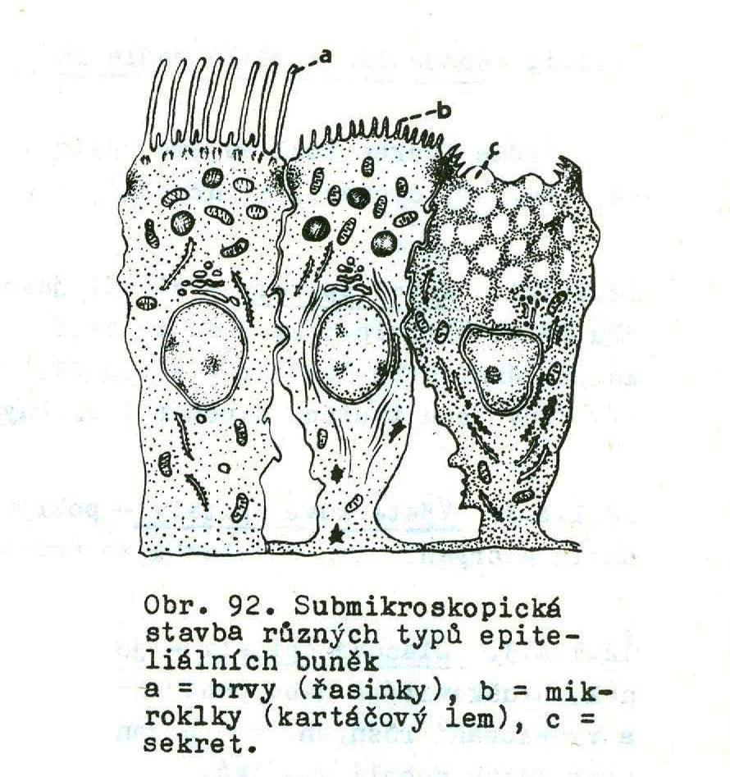
2. Resorpční – vstřebávání živin, mikroklky – žíhaný lem, fagocytóza
3. Řasinkové – povrch těla nebo střevní dutina, přijímání potravy, dýchací cesta, výstelka vejcovodů, chámovodů
4. smyslové – přijímání podnětů, smyslové b., chuťové pupeny, čichový epitel, vnitřní ucho
5. Svalové – kontraktilní bílkoviny, u nižších bezobratlých
5. Žlázové - sekrece

Slide 12
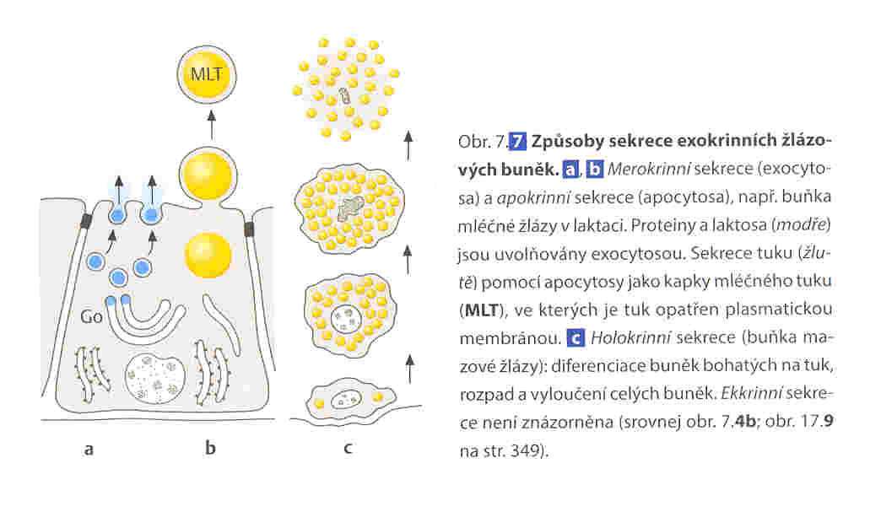
Žlázové epitely
Žlázové buňky jsou přeměněné buňky epitelové
Tvoří sekrety, které vylučují mimo buňku: proteinové (pankreas), lipidové (mazové žlázy, nadledviny) polysacharidové spolu s proteiny (slinné žlázy)
Sekret: mucinózní (glykan), serózní (bílk), smíšený
Typy sekrece:
apokrinní (mléčná žláza)
merokrinní (pankreas)
holokrinní (mazová žláza)
Ekkrinní (potní žlázy) - voda

Slide 13
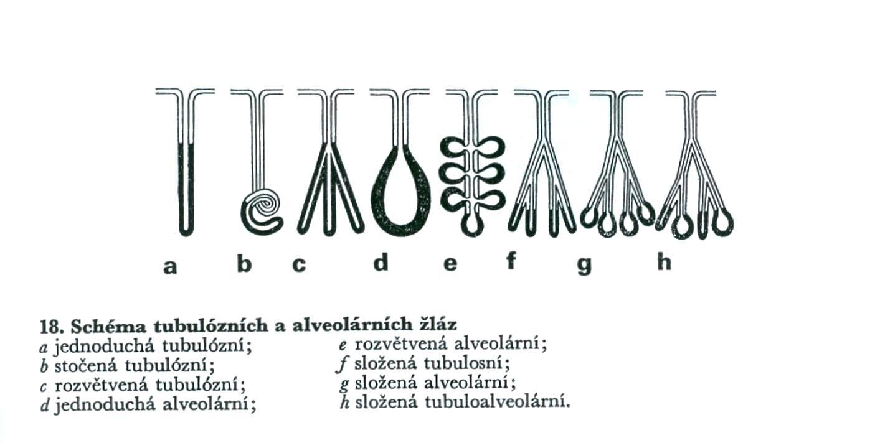
Žlázové epitely
Exokrinní a endokrinní žlázy
Jednobuněčné a mnohobuněčné
Tubulózní, alveolární a tuboalveolární
Endoepiteliální a exoepiteliální
Apokrinní, merokrinní, holokrinní

Slide 14
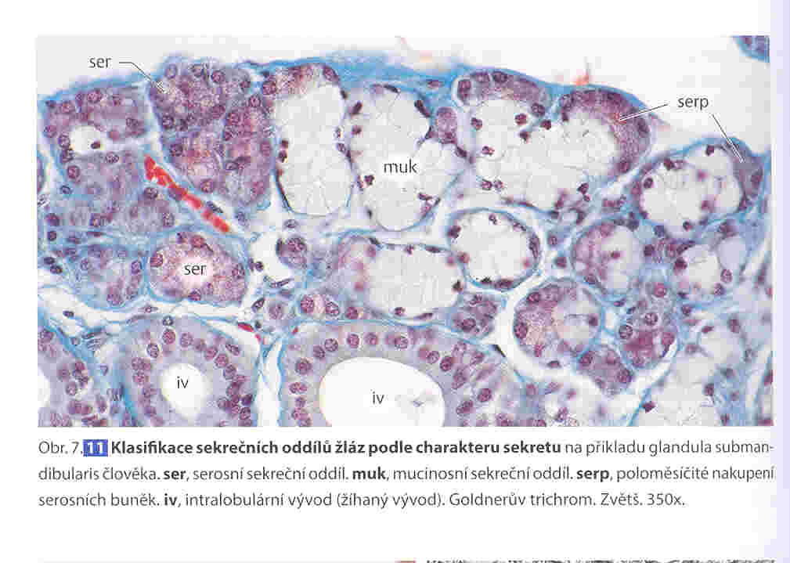
Podčelistní slinná žláza – smíšený typ sekrece

Slide 15
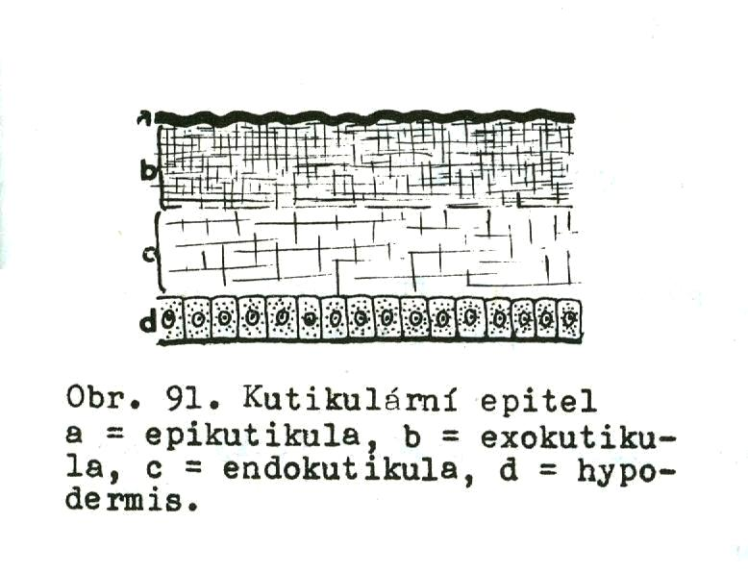
U bezobratlých je epidermis jednovrstevný epitel mnohdy obrven (pohyb, potrava)
Epidermis vylučuje nebuněčnou vrstvu kutikulu.
Kutikula: vrstevnatá, vlákna kolagenu, chytinu v amorsfní matrix (bílkoviny, cukry) vystužená Ca

Slide 16
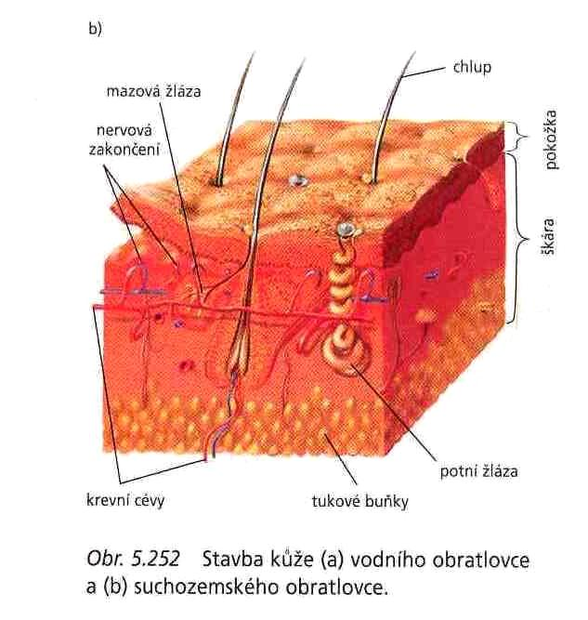

Slide 17
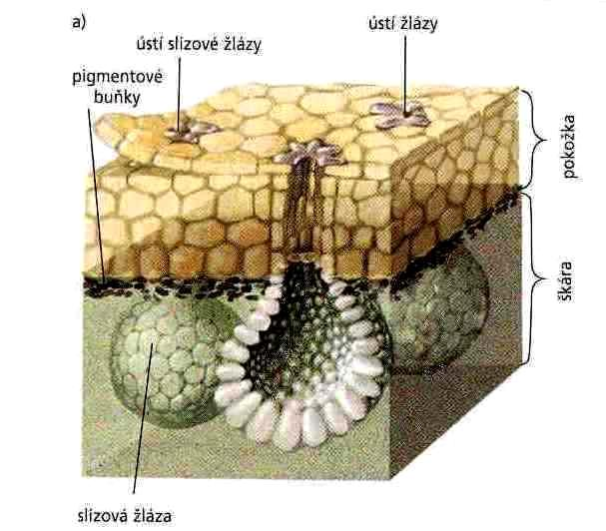

Slide 18
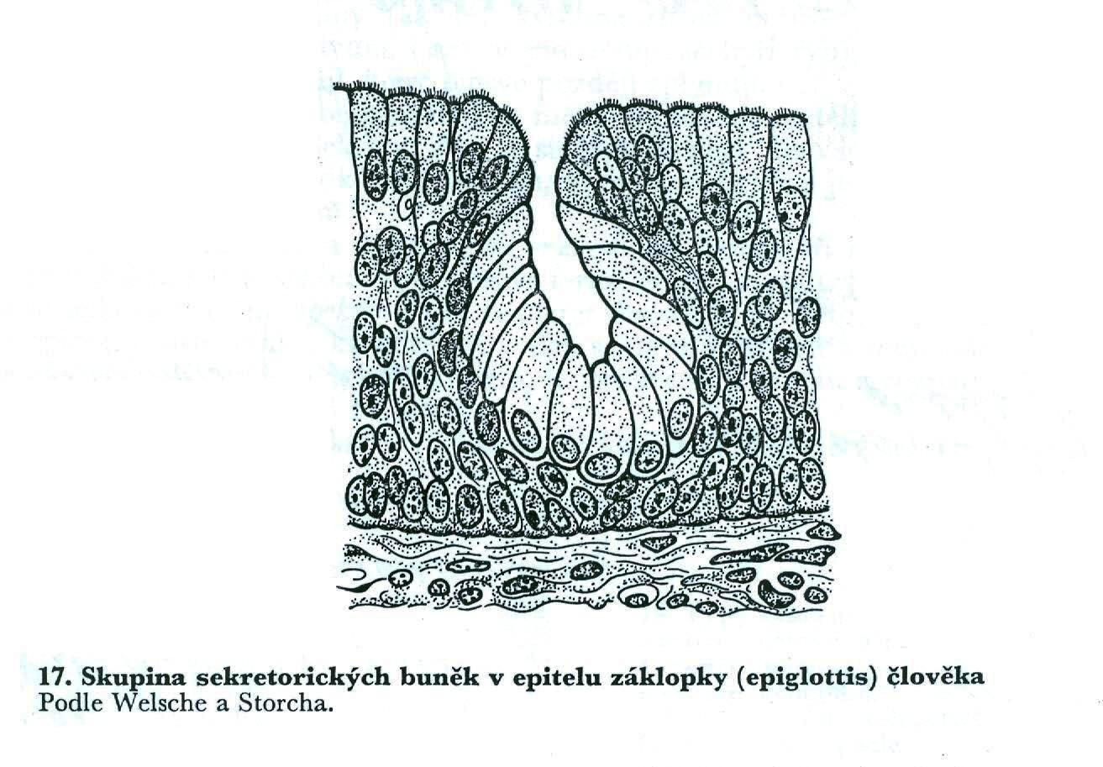

Slide 19
Použité zdroje:
Knoz, J.: Obecná zoologie. I, Taxonomie, látkové složení, cytologie a histologie [Knoz, 1990]. 4. vyd. Praha: SPN, 1990. 328 s.: skriptum.
Pravda, O.: Zoologie. [D] 3, Obecná zoologie. Praha: SPN, 1982. 323 s.: i. Edice Učebnice pro vysoké školy. Určeno posluchačům pedagogických a přírodovědeckých fakult.
Rosypal, S. a kol.: Nový přehled biologie. Praha: Scientia, 2003. 797 s.

Slide 20
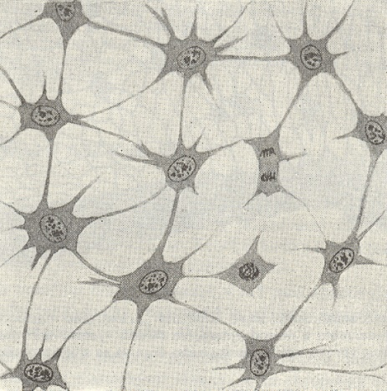
Pojivové tkáně
Původ v embryogenezi: mezenchymu (derivát mezodermu)
Hlavní poznávací znak: hodně mezibuněčné hmoty (homogenní substance, obarvená v preparátech), glykoproteiny a proteoglykany
Mezibuněčnou hmotu vytvářejí fixní buňky pojiva
Vlákna:
- kolagenní
- elastická
- retikulární
Buňky:
fixní: fibroblast, fibrocyt, chondrocyt, osteocyt aj.
volné: leukocyty, žírné buňky, histiocyty aj.
Obecná stavba pojivových tkání:
fixní
Buňky
volné
amorfní
2. Mezibuněčná hmota
vlákna

Slide 21
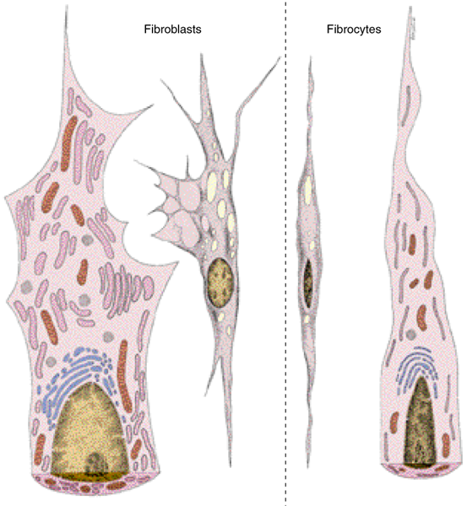

Slide 22
Dělení pojivových tkání
Vaziva: řídké vláknité (pojivo)
husté vláknité (pojivo): uspořádané
neuspořádané
Vaziva se speciálními vlastnostmi: tukové pojivo
rosolovité pojivo
retikulátní pojivo
Oporná pojivová tkáň: chrupavka
kost
zub
Trofická pojiva: tělní tekutiny - krev, lymfa, tkáňový mok, mozkomíšní mok,
synoviální tekutina

Slide 23
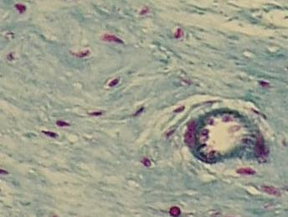
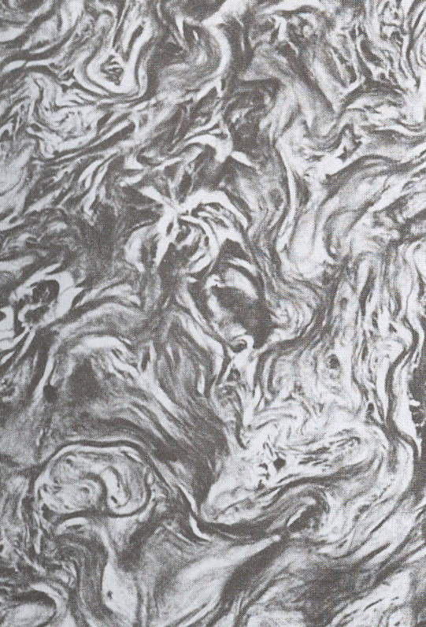
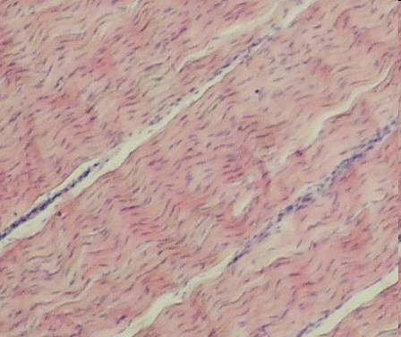
Charakteristika jednotlivých typů
Řídké vláknité pojivo: podkoží, podslizniční tkáň, obaly orgánů, nervů, šlach svalů aj. Fibrocyty, kolagenní a elastická vlákna, amorfní hmota
Husté vláknité pojivo: vyšší obsah kolagenních vláken
-neuspořádané: hlubší vrstvy podkoží
- uspořádané: šlachy

Slide 24
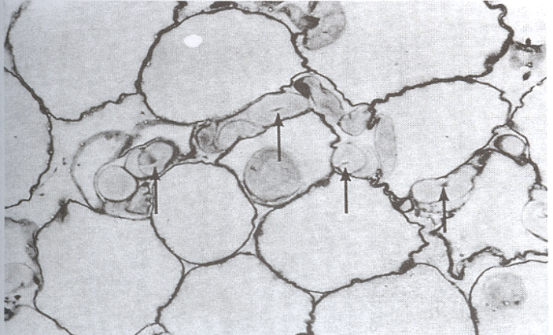
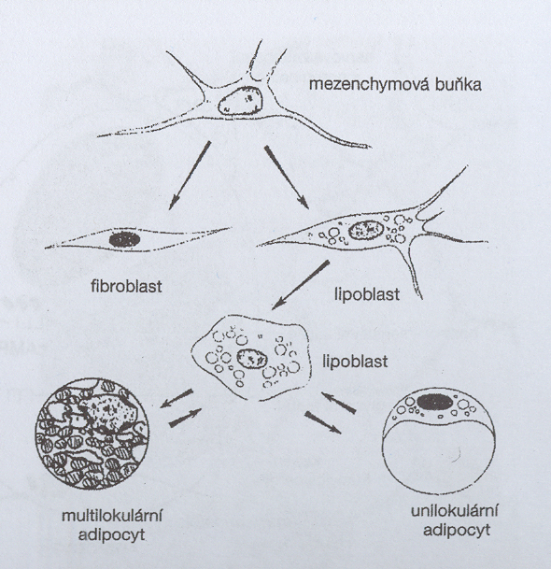
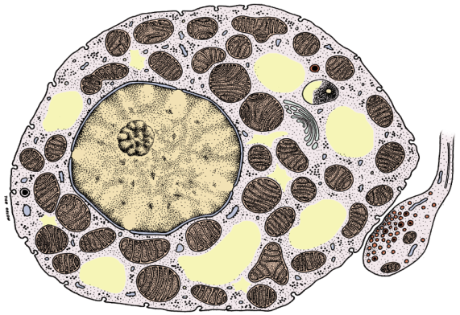
Charakteristika jednotlivých typů
Rosolovité pojivo: pupeční šňůra a pulpa vyvíjejícího se zubu. Fixní buňky fibroblasty, hodně mezibuněčné hmoty, vlákna kolagenní a elastická
Retikulární pojivo: slouží jako nosná síť krvetvorných orgánů (kostní dřeň) a lymfatických imunitních orgánů. Stříbření (AgNO₃)
Tukové pojivo: adipocyt, unilokulární a multilokulární tuková tkáň.
“
Bílý tuk, šipky označují kapiláry
Buňka hnědé tukové tkáně

Slide 25
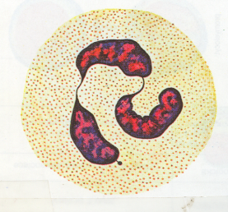
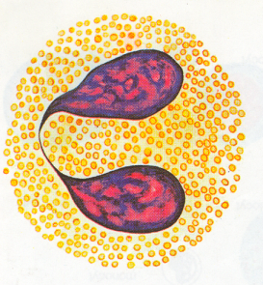
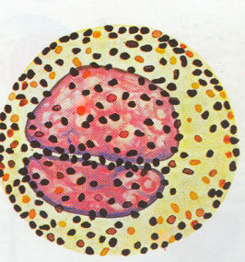
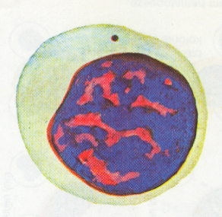
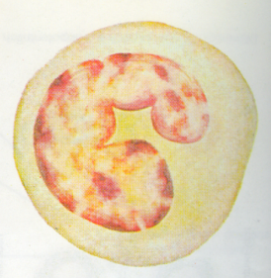
Volné buňky pojivových tkání
Z krve (trofické pojivo) mohou leukocyty přestupovat do pojivových tkání
Typy leukocytů:
Granulocyty:
neutrofily (fagocytóza), eozinofily (paraziti),
bazofily (alergie)
Agranulocyty:
lymfocyty T (regulace), B (protilátky),
monocyty (prezentace antigenu)
neu
eoz
baz
lymf
mon

Slide 26
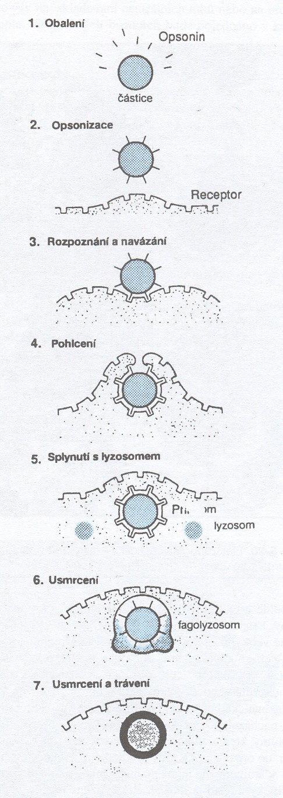
Žírné buňky: menší jádra překrytá bazofilními granuly, obsahují mediátory zánětlivé reakce – histamin, proteázy a chemotaktické faktory, po aktivaci uvolňují mediátory zánětu (leukotrieny), hojně zastoupeny ve sliznicích, podobné basofilům, dříve považovány za tzv. tkáňové basofily, nyní samostatná vývojová řada
Plasmatické buňky: vývojové stadium B lymfocytu, které produkuje protilátky, hodně ER, Golgi komplex
Makrofágy: tkáňová forma monocytu, liší se trochu podle typu tkáně: alveolární makrogágy, mikroglie, Kupfferovy buňky, osteoklasty.
Jsou to tzv. antigen prezentující buňky, dříve, velikost až 30 μm, ledvinovité jádro, hodně vyvinutý proteosyntetický aparát, hodně lyzozomů, dlouho žijící buňky.
Fagocytóza cizorodých částic, následné zpracování antigenu a jeho prezentace (vystavení) na povrchu buňky, aby byl rozpoznán dalšími imunitními buňkami -lymfocyty.

Slide 27
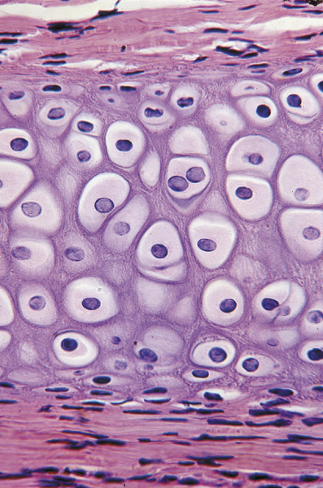
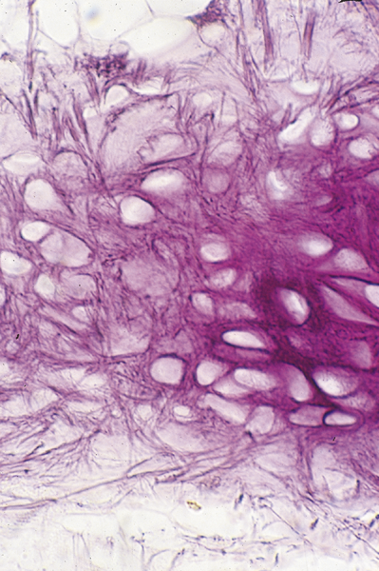
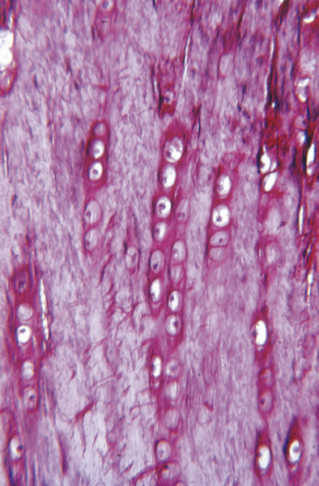
Oporná pojiva – chrupavka, kost
Charakteristika chrupavkové tkáně: pružná, hladká, nedeformuje se, opora měkkých tkání, mezibuněčná hmota má pevnou konzistenci, tlumí nárazy – klouby, důležitá pro vývoj dlouhých kostí – osifikace, na povrchu perichondrium – výživa difúzí. Chrupavky jsou bezcévné. Buňky chondrocyty v izogenetických skupinách.
Typy chrupavkové tkáně:
hyalinní - zárodečný skelet, v dospělosti kloubní plochy, dýchací cesty, spojení žeber a sterna
elastická – ušní boltce, epiglottis, hodně elastických vláken
vazivová – meziobratlové ploténky, spojení pánevních kostí

Slide 28
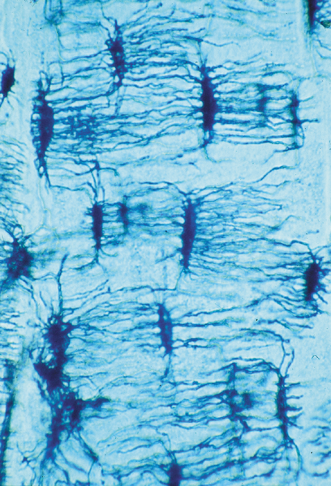
Kostní tkáň
Typy kostní tkáně:
- Primární – vláknitá (fibrilární): jako první v embryonálním vývoji, při reparačních procesech, u nižších obratlovců je to definitivní typ kostní tkáně, u vyšších obratlovců dočasná, pak náhrada lamelární kostí, kolagenní vlákna neuspořádaná, méně minerální složky.
- Sekundární lamelární kost:
kompaktní
spongiózní (houbovitá, trámčitá)
Struktura lamelární kosti: buňky osteocyty a mezibuněčná hmota

Slide 29
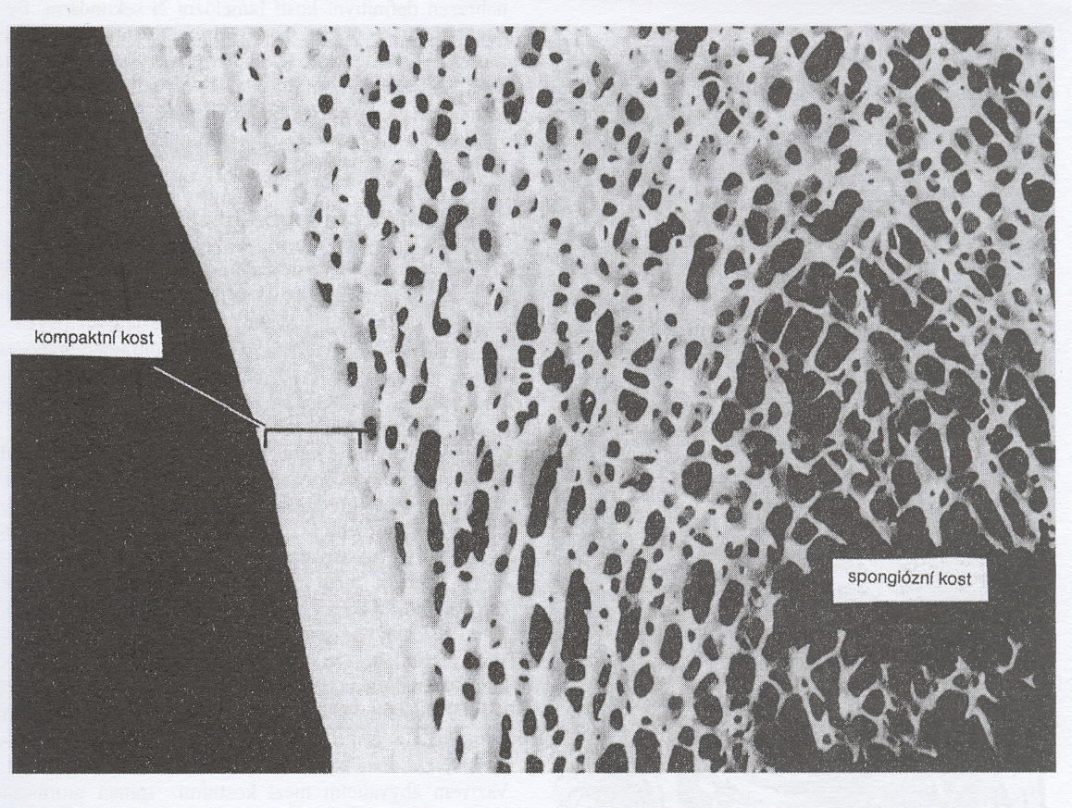
Lamely z kolagenních fibril 3 - 7μm
Lamely uloženy:
a/ koncentricky – v kompaktní kosti
Haversův systém lamel (osteon) uvnitř kanálek (ŘVP, cévy a nervy)
b/ paralelně – v spongiózní kosti
Mineralizovaná matrix mezi lamelami:
organická amorfní hmota (glykosaminoglykany a proteiny)
anorganická složka - hydroxyapatit Ca₁₀(PO₄)₆(OH)₂ ,
Na povrchu periost

Slide 30
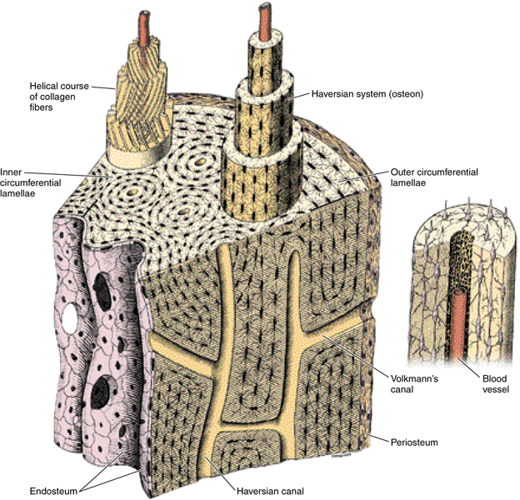

Slide 31
Proces osifikace
Tvorba kostní tkáně:
z vaziva - desmogenní osifikace - ploché lebeční kosti, kondenzace mesenchymové tkáně spolu s diferenciací mesenchymálních buněk na osteoblasty
z chrupavky - chondrogenní osifikace - krátké a dlouhé kosti. Kalcifikace chrupavkové matrix, hypertrofie a destrukce chondrocytů, resorpce zbytků zvápenatělé chrupavky osteoklasty, migrace osteoprogenitorových buněk z okostice do místa tvorby nové kostní hmoty, jejich diferenciace na osteoblasty, které produkují kostní matrix a mění se na osteocyty.

Slide 32
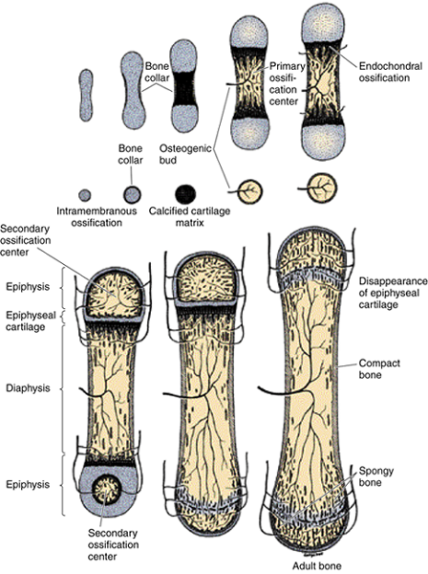
Tvorba kosti z chrupavčitého základu (před narozením – dospělost)

Slide 33
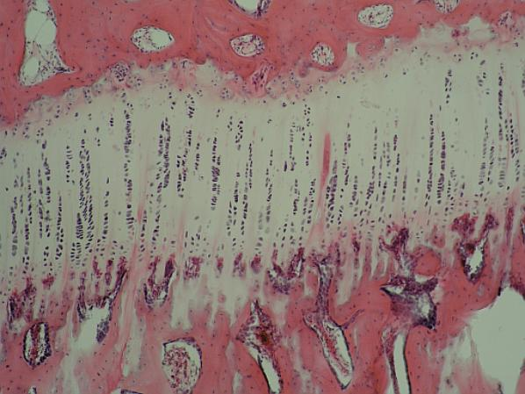
Epifýzo – diafyzární ploténka: místo tvorby kosti z chrupavky v období po narození do ukončení růstu
zóna normální chrupavky
zóna růstu: dělení chrupavkových buněk, řetízkové
izogenetické skupiny
zóna kalcifikace chrupavkové matrix a hypertrofie chondrocytů
zóna eroze změněné chrupavky činností osteoklastů
zóna tvorby nové kostní hmoty (osteoprogenitory – osteoblasty
- osteocyty

Slide 34
Svalové tkáně
Původ v embryogenezi: z mezodermu
Společný znak všech typů: kontraktilní proteiny
Myofilamenta:
tenká 6 – 10 nm x 1 µm , aktin, tropomyozin, troponin
tlustá 15 nm x 1,5 µm, myozin
Typy svalové tkáně:
příčně pruhovaná (žíhaná) – mnohojaderná buňka (svalové vlákno - sarkocyt) 10 – 100 µm x až 30 cm.
hladká – vřetenovitá buňka s jádrem (myocyt)
srdeční – rozvětvená buňka s jádrem (kardiomyocyt)

Slide 35
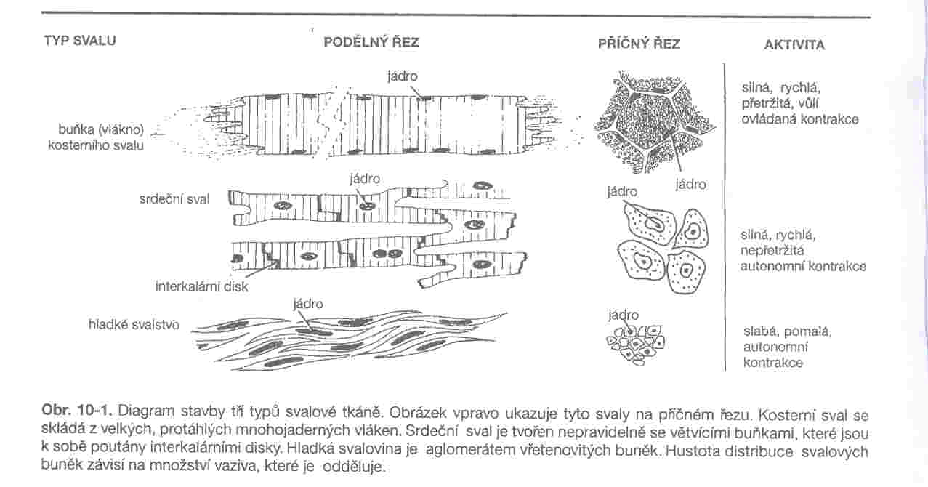
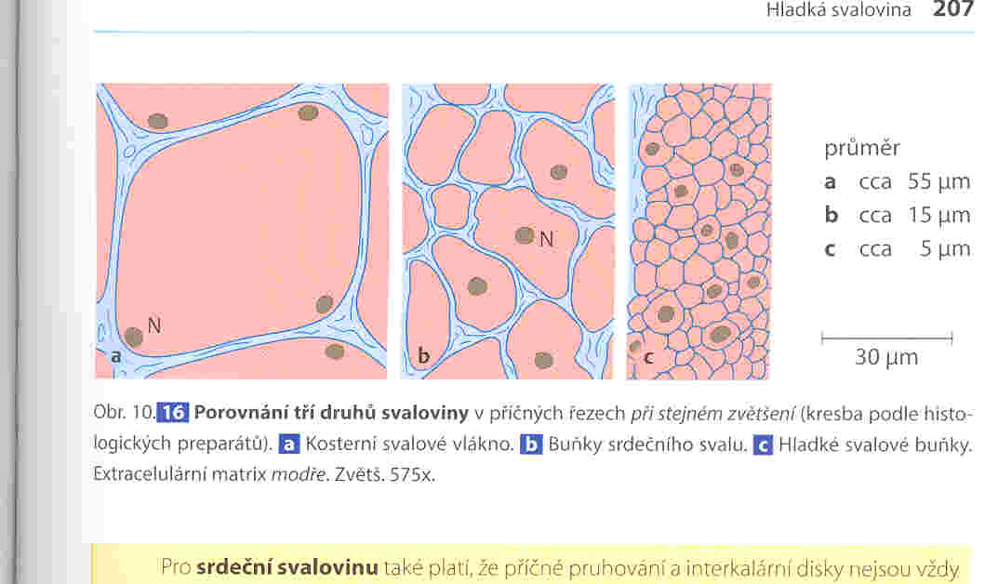

Slide 36
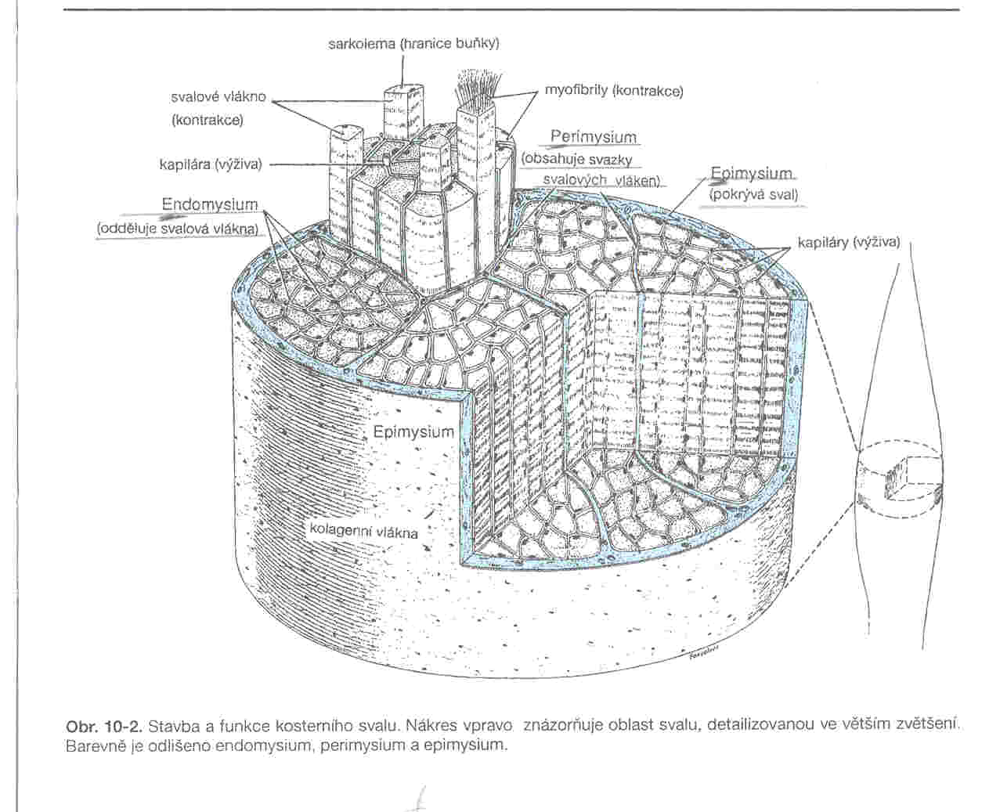
Kosterní svalovina – struktura svalu
Myofilamenta – myofibrily - svalové vlákno – svazek svalových vláken – sval
Vazivové obaly: endo, peri a epimysium
Přechod svalu ve šlachy
(myotendinózní spojení):
kolagenní vlákna šlachy + epimysium

Slide 37
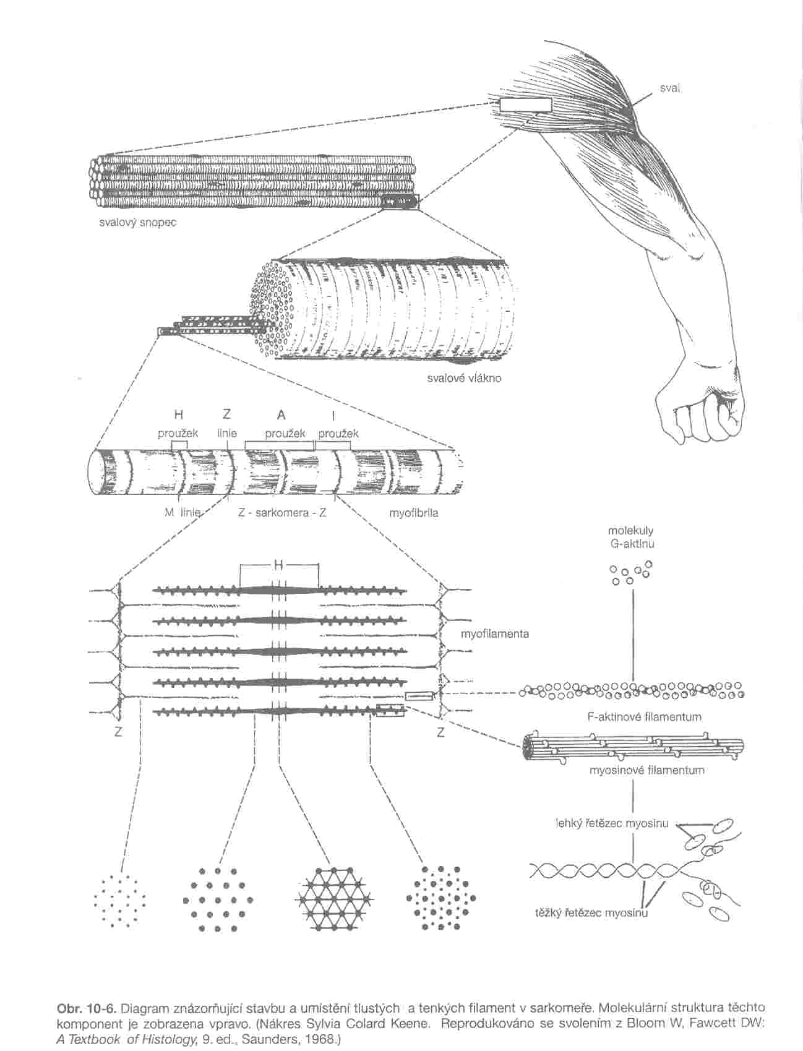
Kosterní svalovina – struktura svalového vlákna
Žíhání - střídají se proužky:
tmavé (anizotropní, dvojlomné, A-proužky)
světlé (izotropní, I-proužky)
Mezi nimi tmavá Z linie
Sarkomera Z-Z (2,5 µm)

Slide 38
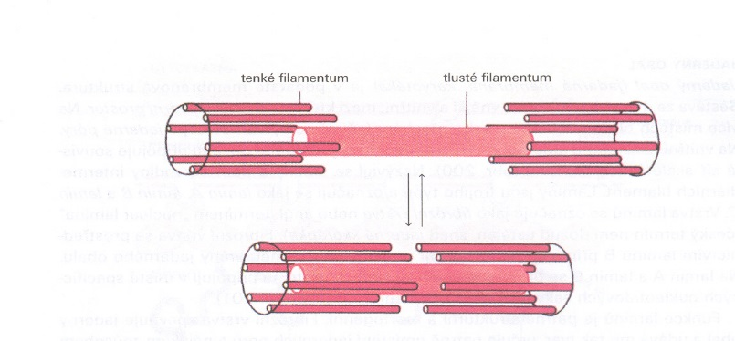
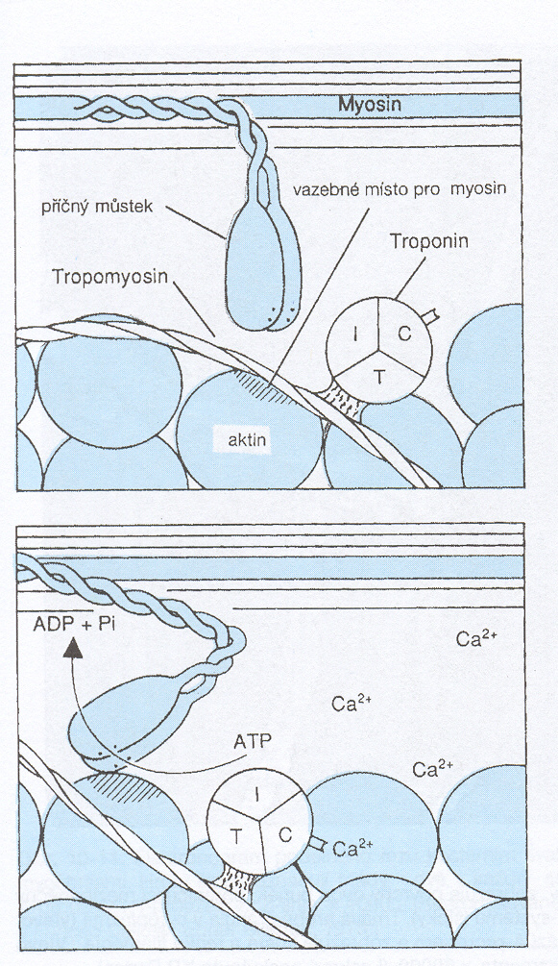
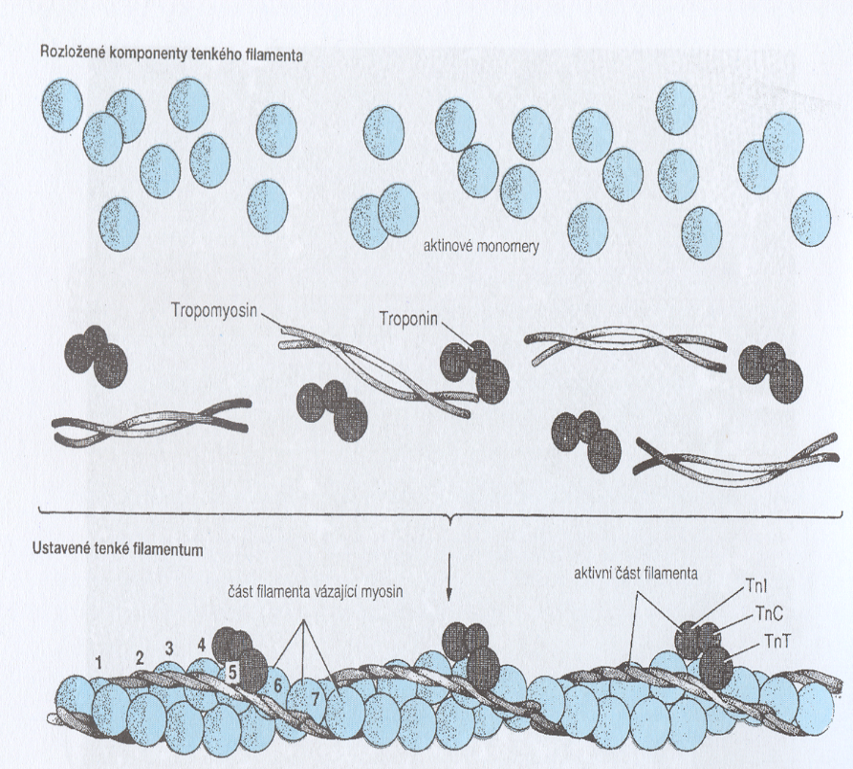
Kontraktilní proteiny
F-aktin – polymerizace G aktinu, vazebné místo pro myozin
Tropomyozin – dvoušroubovice kolem aktinu
Troponin -3 podjednotky: T, C, I
Myozin – tvar golfové hole
- vazebné místo pro ATP
- pro aktin
- ATPázová aktivita

Slide 39
Přenos vzruchu a mechanismus kontrakce
Nervosvalová ploténka:
motorické nervové vlákno – acetylcholin – depolarizace sarkolemy – přenos depolarizace na sarkoplazmatické retikulum – vylití Ca²⁺ - vazba na troponin – uvolnění vazebného místa pro aktin – vazba aktinu na myozin – posun tenkého filamenta do středu sarkomery – kontrakce

Slide 40
Srdeční svalovina
Kardiomyocyty, žíhání, 1 jádro, endomysium
Interkalární disky: schodovité útvary v místě spojení kardiomyocytů
- desmozomy a adherentní kontakty na příčné části
- nexy na částech podélných s dlouhou osou buňky
Kardiomyocyty kontraktilní a inervační –
součást převodního systému

Slide 41
Hladká svalovina
Protáhlé vřetenovité buňky, obklopeny bazální laminou a sítí retikulárních vláken, myofilamenta se šikmo kříží, denzní tělíska.
Tlustá filamenta - jiný typ myozinu, tenká – aktin a tropomyozin, troponin není, intermediální filamenta – desmin, vápník se váže na kalmodulin.
Při kontrakci se fosforyluje myozin, ten reaguje
s aktinem, kontraktilní proteiny a denzní tělíska
jsou vázána zevnitř k membráně, při kontrakci
se buňka šroubovitě stáčí.

Slide 42
Nervové tkáně
Původ v embryogenezi: z ektodermu, ale mikroglie (fagocytuje) z mezodermu
Základní elementy: neurony a gliové buňky
Anatomická struktura:
centrální systém (CNS)- mozek a mícha
Periferní systém (PNS) – nervová vlákna a ganglia
Funkční struktura:
autonomní NS – sympatický a parasympatický NS, motorické i senzitivní dráhy, řídí
viscerální funkce
- somatický NS – řídí motorické vůlí ovládané funkce (kosterní svaly)

Slide 43
Neuron
Anatomická a funkční jednotka nervové tkáně
Tělo (soma) dendrity, axon, ER (Nisslova substance – tygroid)) mitochondrie, neurofilamenta a neurotubuly
Rozměry: motorické neurony – tělo až 150 µm, malé neurony jednotky mikrometrů
Podle tvaru: apolární, unipolární, bipolární, pseudounipolární, multipolární
Synapse

Slide 44
Neuroglie
Mechanická a funkční opora neuronů, menší než neurony, ½ objemu nervové tkáně, dělí se, jsou v CNS i PNS.
Astrocyty: (protoplasmatické v šedé hmotě a fibrilární v bílé hmotě),
výběžky okolo cév v CNS
Oligodendrocyty: v CNS tvoří myelin
Mikroglie: fagocytují
Ependym: vystýlá komory a míšní kanál, řasinky
Schwannovy buňky v PNS: obalují axony, tvoří myelin
Satelitní buňky v gangliích okolo těl neuronů

Slide 45
Nervová vlákna
Axony - nervová vlákna – svazky nervových vláken (= nervy v PNS, dráhy v CNS)
Axony mají obaly: V PNS je obalový element Schwannova buňka, v CNS oligodendrocyt
Vlákna mohou být myelinizovaná nebo nemyelinizovaná
Tvorba myelinu v periferním NS

Slide 47
Struktura nervového systému
CNS: mozek (šedá na povrchu) a mícha (bílá na povrchu)
šedá hmota (těla neuronů, nemyelinizovaná vlákna, gliové buňky, cévy)
bílá hmota (myelinizovaná vlákna, gliové buňky, cévy)
Ganglia: ovoidní struktury z neuronů a vaziva
Periferní nervy – svazky nervových vláken, obaly epi-, peri- a endoneurium.
Aferentní a eferentní
Senzitivní, motorické a smíšené

Slide 48
Použitá literatura, zdroje obrázků. tučně – doporučená literatura pro studium
Junqueira L. C., Carneiro J., Kelley L.R.: Základy Histologie, překlad, 7 vydání. H&H, 1997
Lűllmann-Rauch R.: Histologie, překlad , 3. vydání, Grada, 2012
Martínek J., Vacek Z.: Histologický atlas, Grada Publishing, 2013
http://www.sci.muni.cz/ptacek/
Nečas a kol.: Obecná biologie, H&H, 2000
Kerr J. B.: Atlas of Functional Histology, Mosby 1999
Wolf J.: Histologie, SZN Praha 1966
Tichý F a kol.: Histologie: mikroskopická anatomie, VFU Brno, 2004
http://www.emc.maricopa.edu/faculty/farabee/BIOBK/BioBookcircSYS.html
http://rocek.gli.cas.cz/Courses/courses.htm

